Slide 1

Deutsch
DEUTSCH
9
Klasse
Thema:
Beruf

Slide 2
Inhaltsverzeichnis
Berufe
Aufgaben

Slide 3


Slide 4

Welche Berufe wisst ihr?

Slide 5
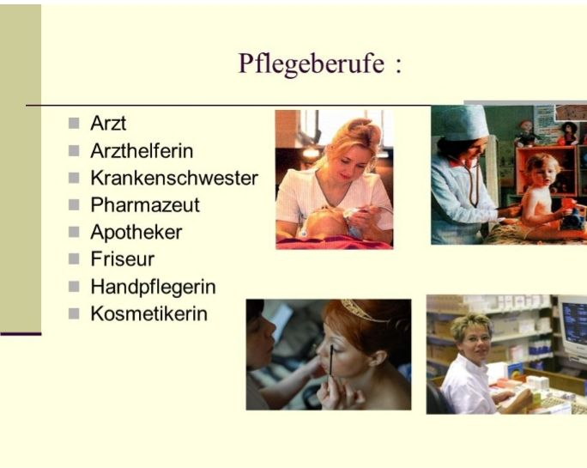

Slide 6


Slide 7
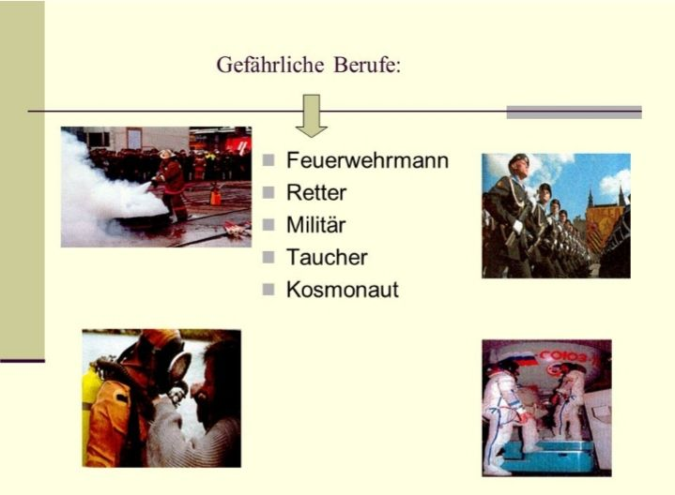

Slide 8
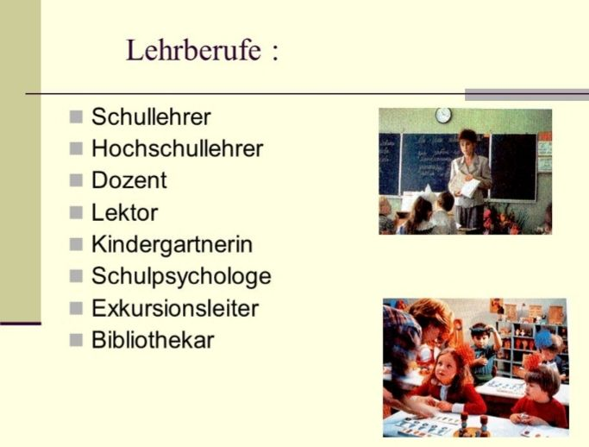

Slide 9
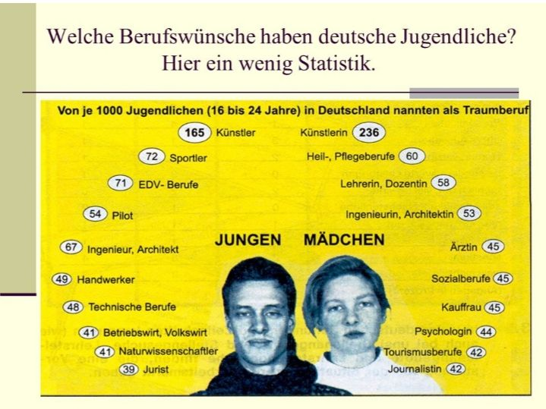

Slide 10


Slide 11
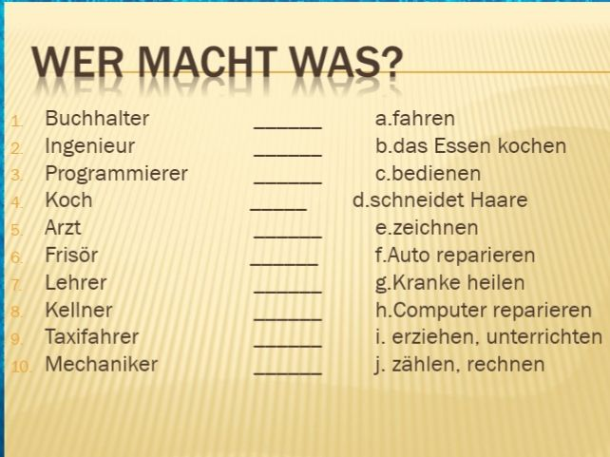

Slide 13
